Slide 1
Презентация к уроку
по учебному предмету «Обучение грамоте»
в 1-ом классе на тему:
« Звуки [л], [л’]. Буква Л, л.
Письмо строчной и заглавной бувк Л, л.
Разработчик презентации:
учитель начальных классов
МБОУ СОШ №15
г.-к. Кисловодска
Цупко Елена Васильевна

Slide 2
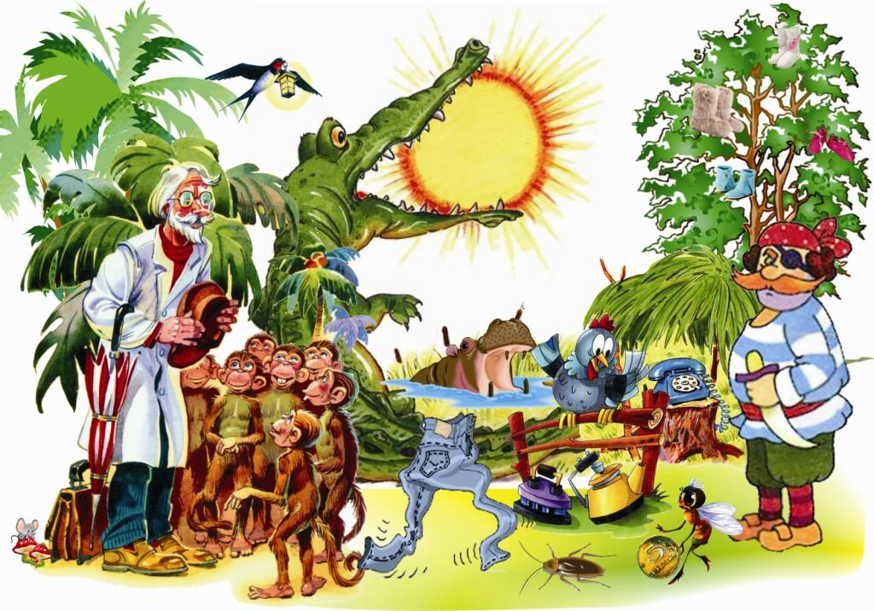


Сказки К.И. Чуковского

Slide 3
Наша учебная задача?
Познакомиться с творчеством К. И. Чуковского.
Изучить звуки [л], [л'] и буквы Л, л
Научиться писать строчную и заглавную буквы Л, л

Slide 4

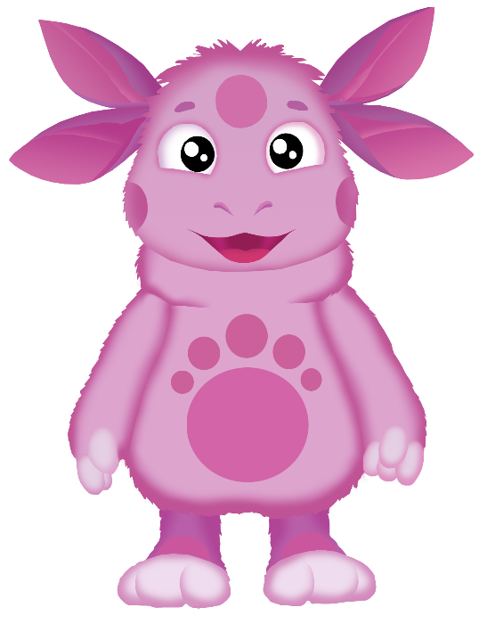
Угадайте, кто сегодня к нам пришел на урок
Он сиреневый такой,
Машет весело рукой.
Он свалился к нам с Луны –
Очень добрый, знаем мы.
Выполните звуковую схему имени нашего гостя
Почему схема с уголком?
Назовите первый звук. Дайте ему характеристику
Звук [л] – согласный, твёрдый, звонкий

Slide 5
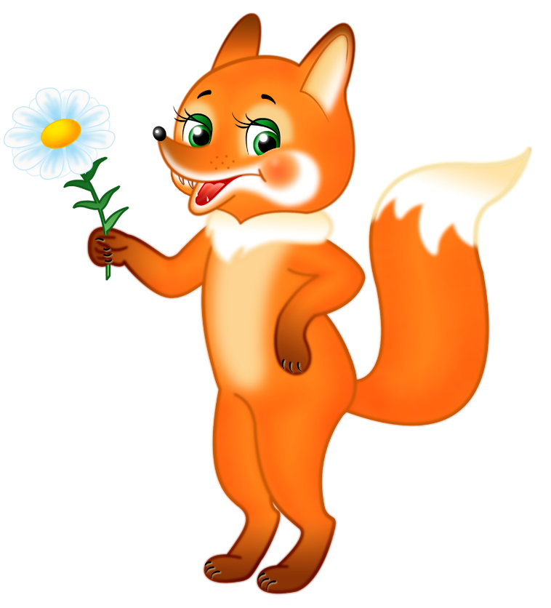


Лунтик приготовил загадки
Рыжая плутовка,
Всех обманет ловко,
Кур сворует и в леса.
И зовут ее ....
Очень грозный и отважный,
Гривой он мохнатой машет:
И рычит, как на распев –
Это храбрый, сильный …
Выполните звуковые схемы
Назовите первый звук. Дайте ему характеристику
Звук [л'] – согласный, мягкий, звонкий

Slide 6
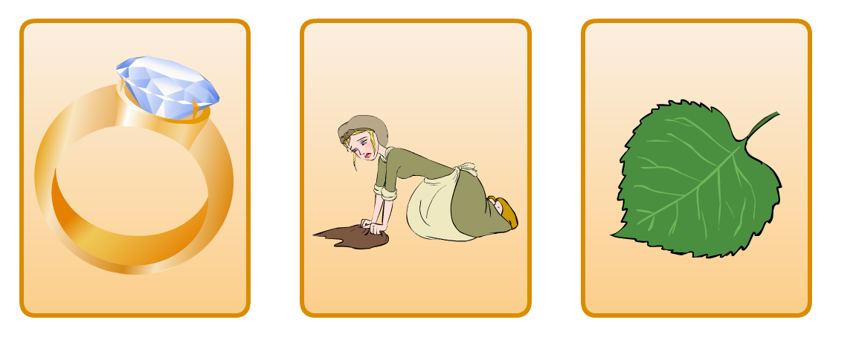
«Поймай звук»

Slide 7


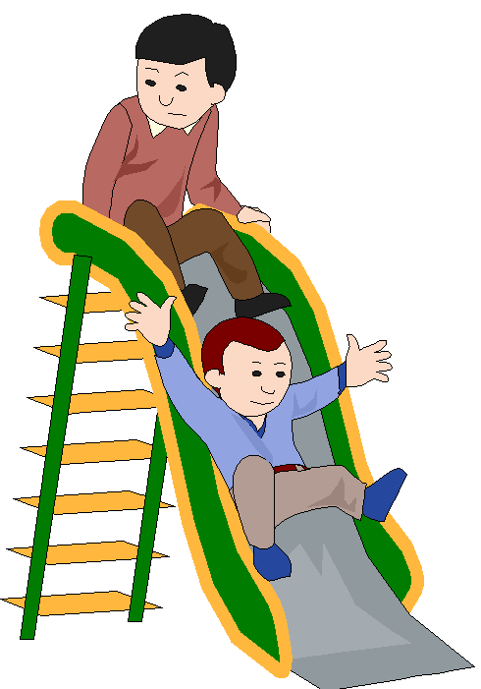

Лл
«Л» на лестницу похожа,
Вверх подняться «Л» поможет,
Но и вниз спуститься всем
Тоже можно без проблем.

Slide 8
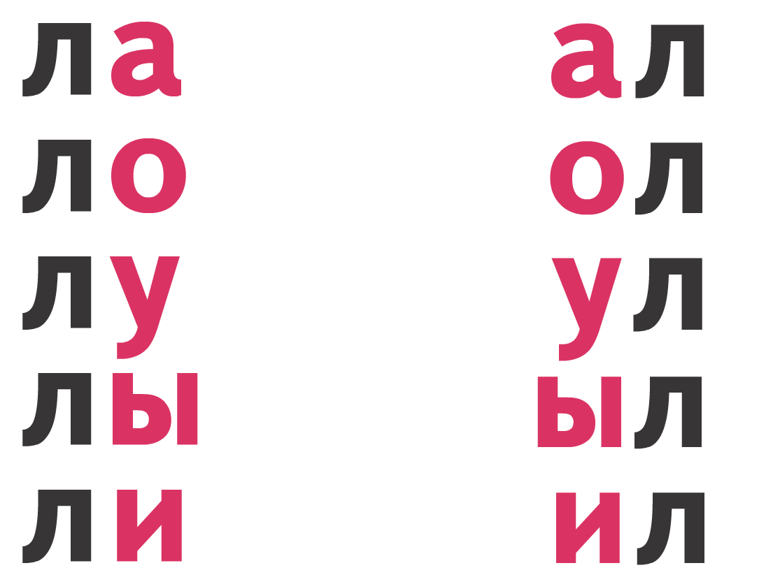

Slide 9
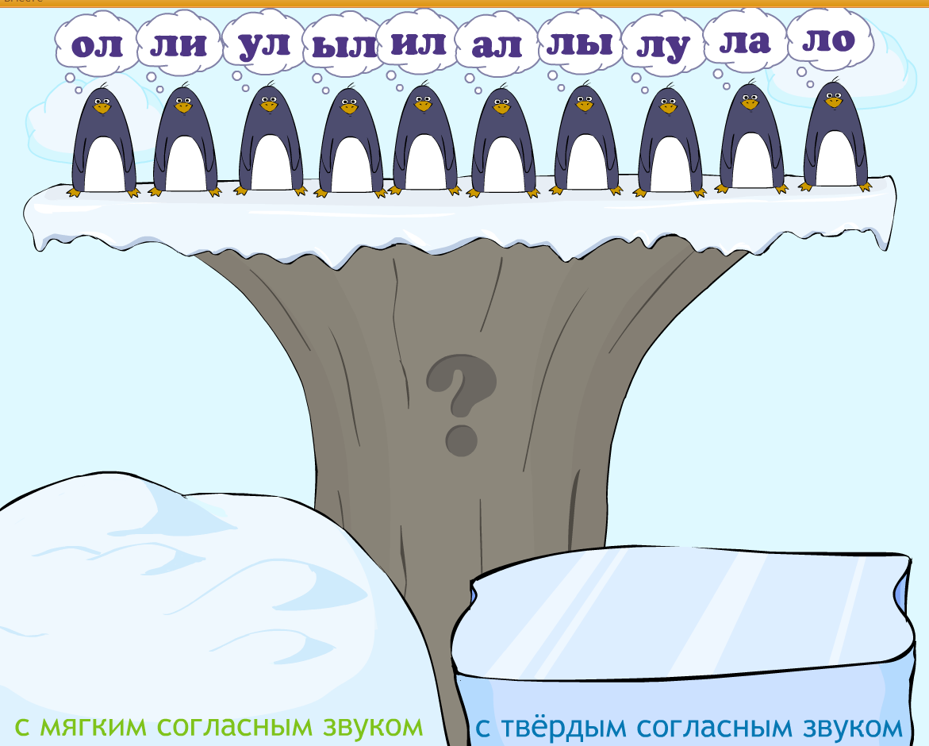

Slide 10
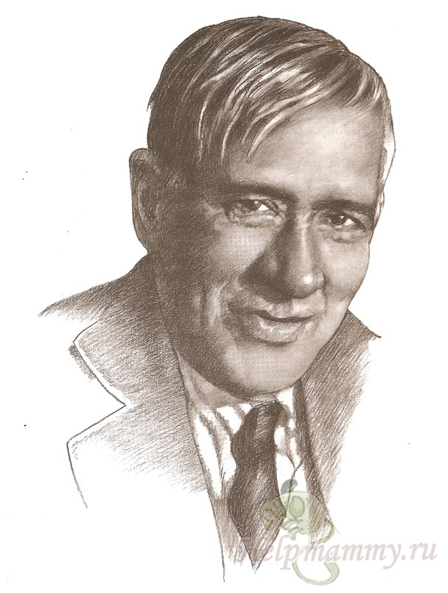










Корней Иванович
Чуковский
1882-1969

Slide 11
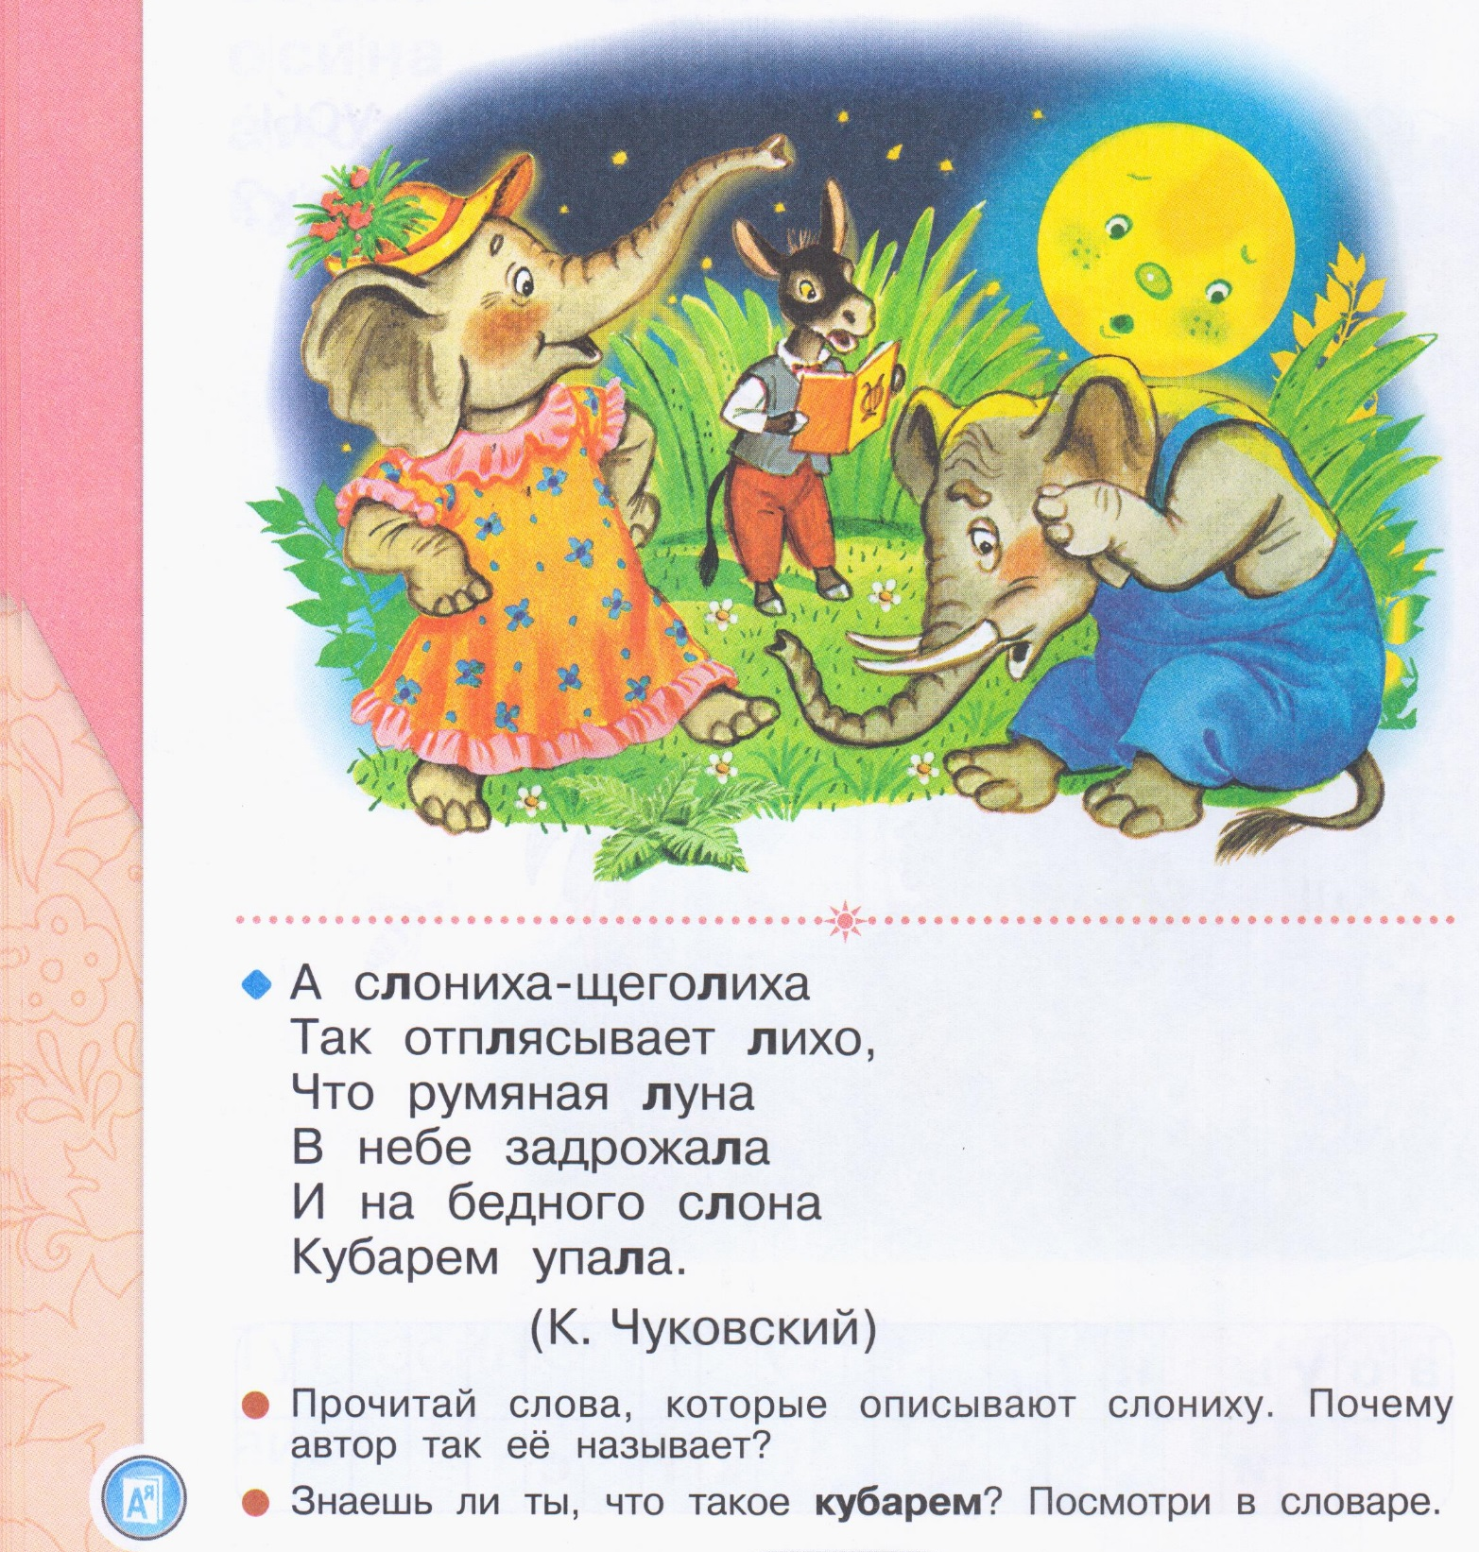


Slide 12

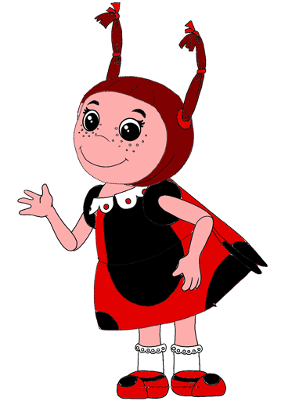

_{Толковый словарь}
Кубарем
1. Стремительно вниз, переворачиваясь при падении, движении.
2. Очень быстро, стремглав, стремительно.
Щеголять
1. Хвастать.
2. Нарядно, пышно одеваться

Slide 13

Лунтик и его друзья

Slide 14

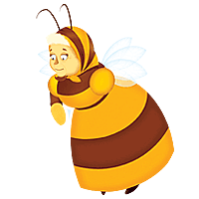
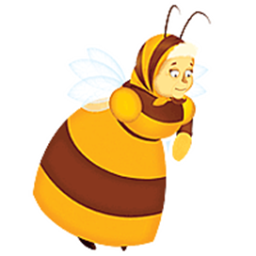

Slide 15
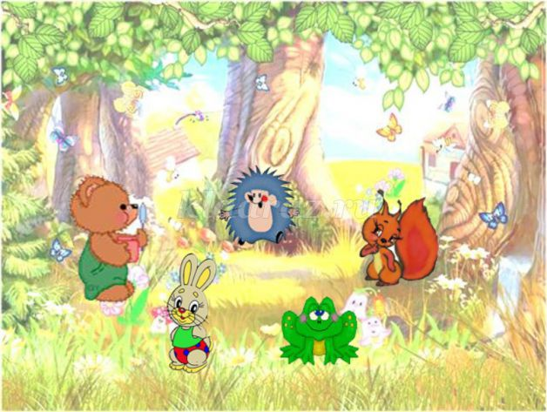

Slide 16

Работа по учебнику
Стр.59-60.

Slide 17

Лента букв
а
о
у
ы
н
л
и
к
т
с

Slide 18

Работа в прописи
Стр. 23-24.

Slide 19
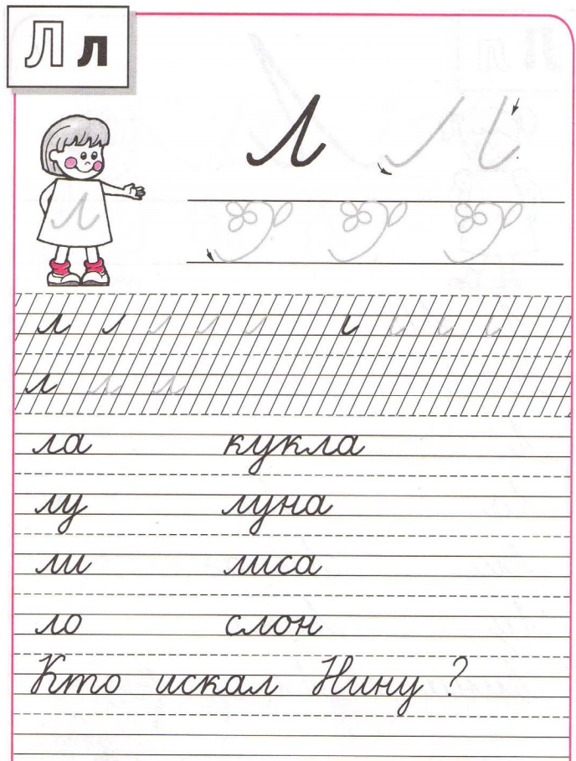
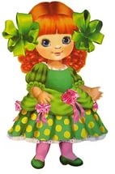


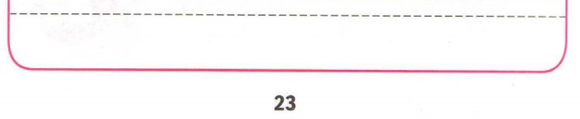

Slide 20
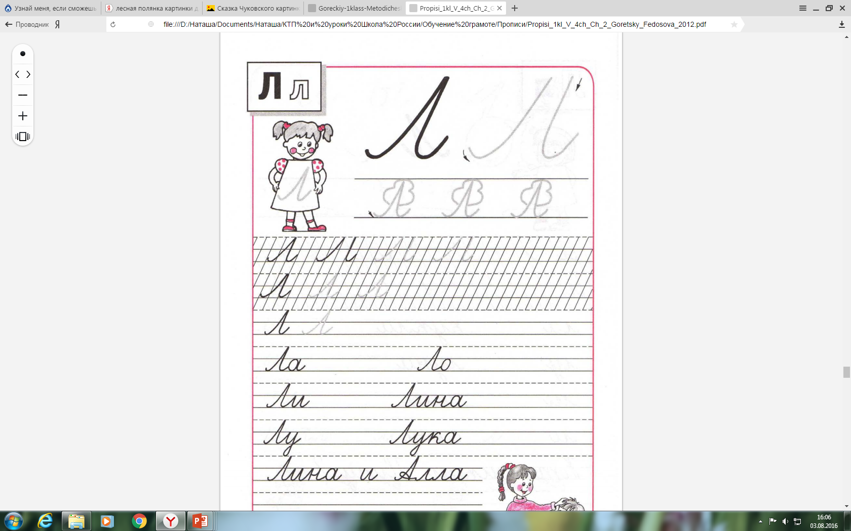
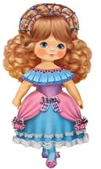
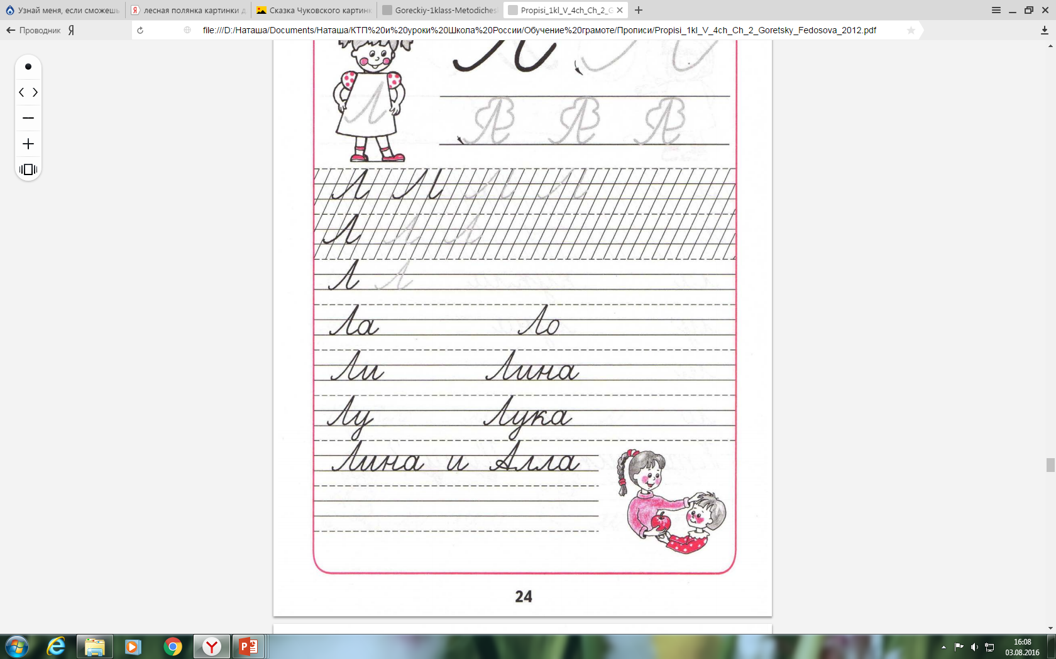

Slide 21

С творчеством какого поэта мы познакомились?
Какие произведения Чуковского вы бы хотели прочитать?
С какой буквой познакомились?
Какие звуки она обозначает?

Slide 22



Рефлексия
Сегодня я узнал…
Сегодня я научился…
Моё настроение

